Slide 1
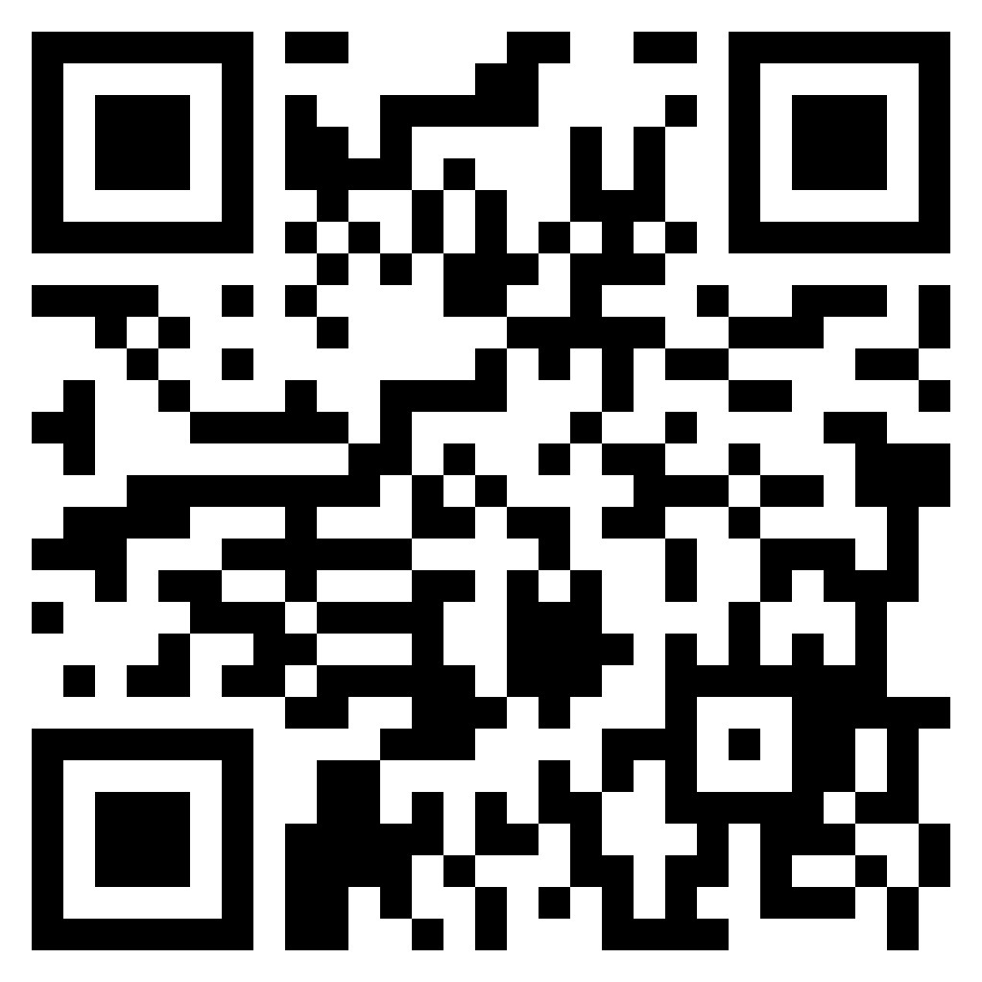
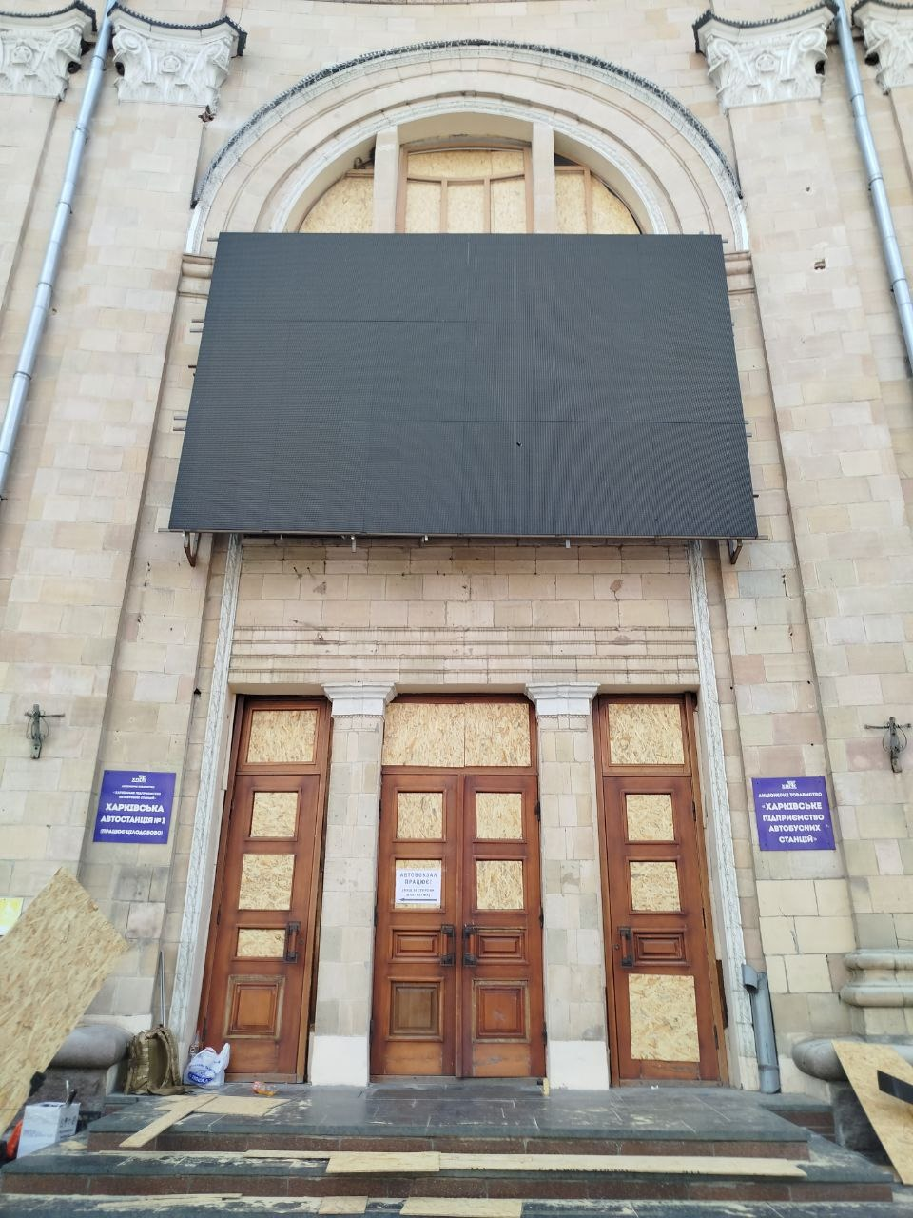
Kharkiv Shelter Cluster Meeting
25th July 2024

Slide 2
Agenda/Порядок денний
Introduction of participants
Action Points from the Previous Shelter Cluster Meeting
  Stock Mapping
  Joining of Whatsapp groups for members that are not already there
  Partners to prepare to share their updates in response to the winterization plans
Updates on Response and Operational Dashboards and review of missing partners
Winterization Plans of Partners and Winterization Planning Tool
Updates from Partners AoB
Представлення учасників
Обговорені питання попередньої зустрічі:
  Мапування запасів.
  Приєднання до груп у Whatsapp для учасників, які ще не були долучені.
  Підготовка партнерів до надання оновленої інформації щодо планів з вінтерізації.
Оновлення на інформаційних та операційних панелях реагування і огляд відсутніх партнерів
Плани партнерів підготовки до зими партнерів та інструмент планування підготовки до зими
Оновлення від партнерів AoB

Slide 3
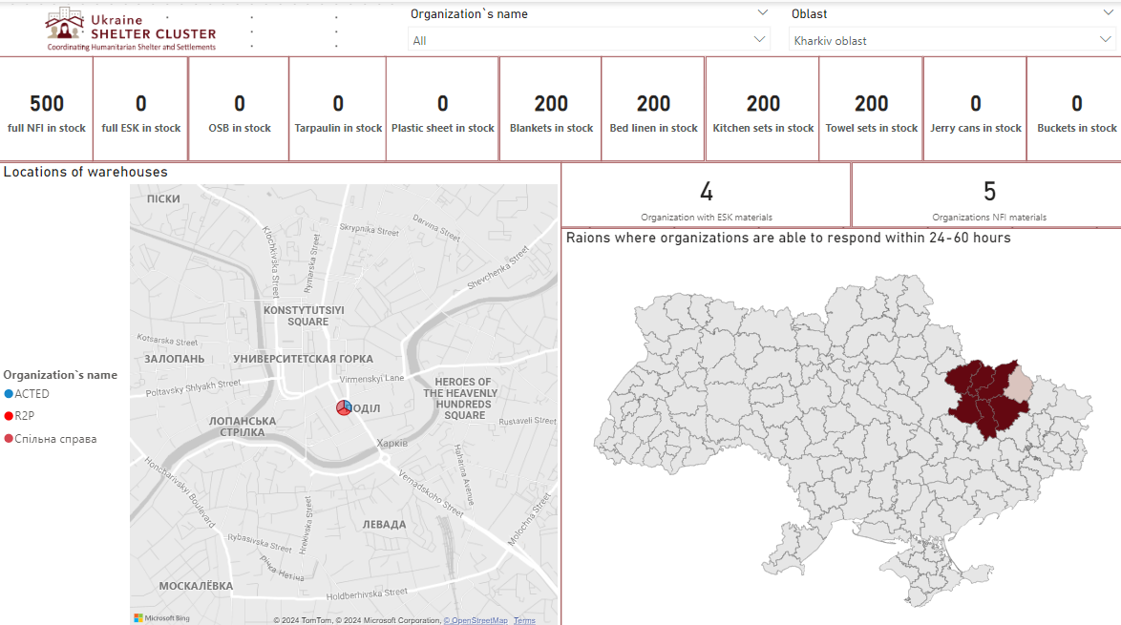
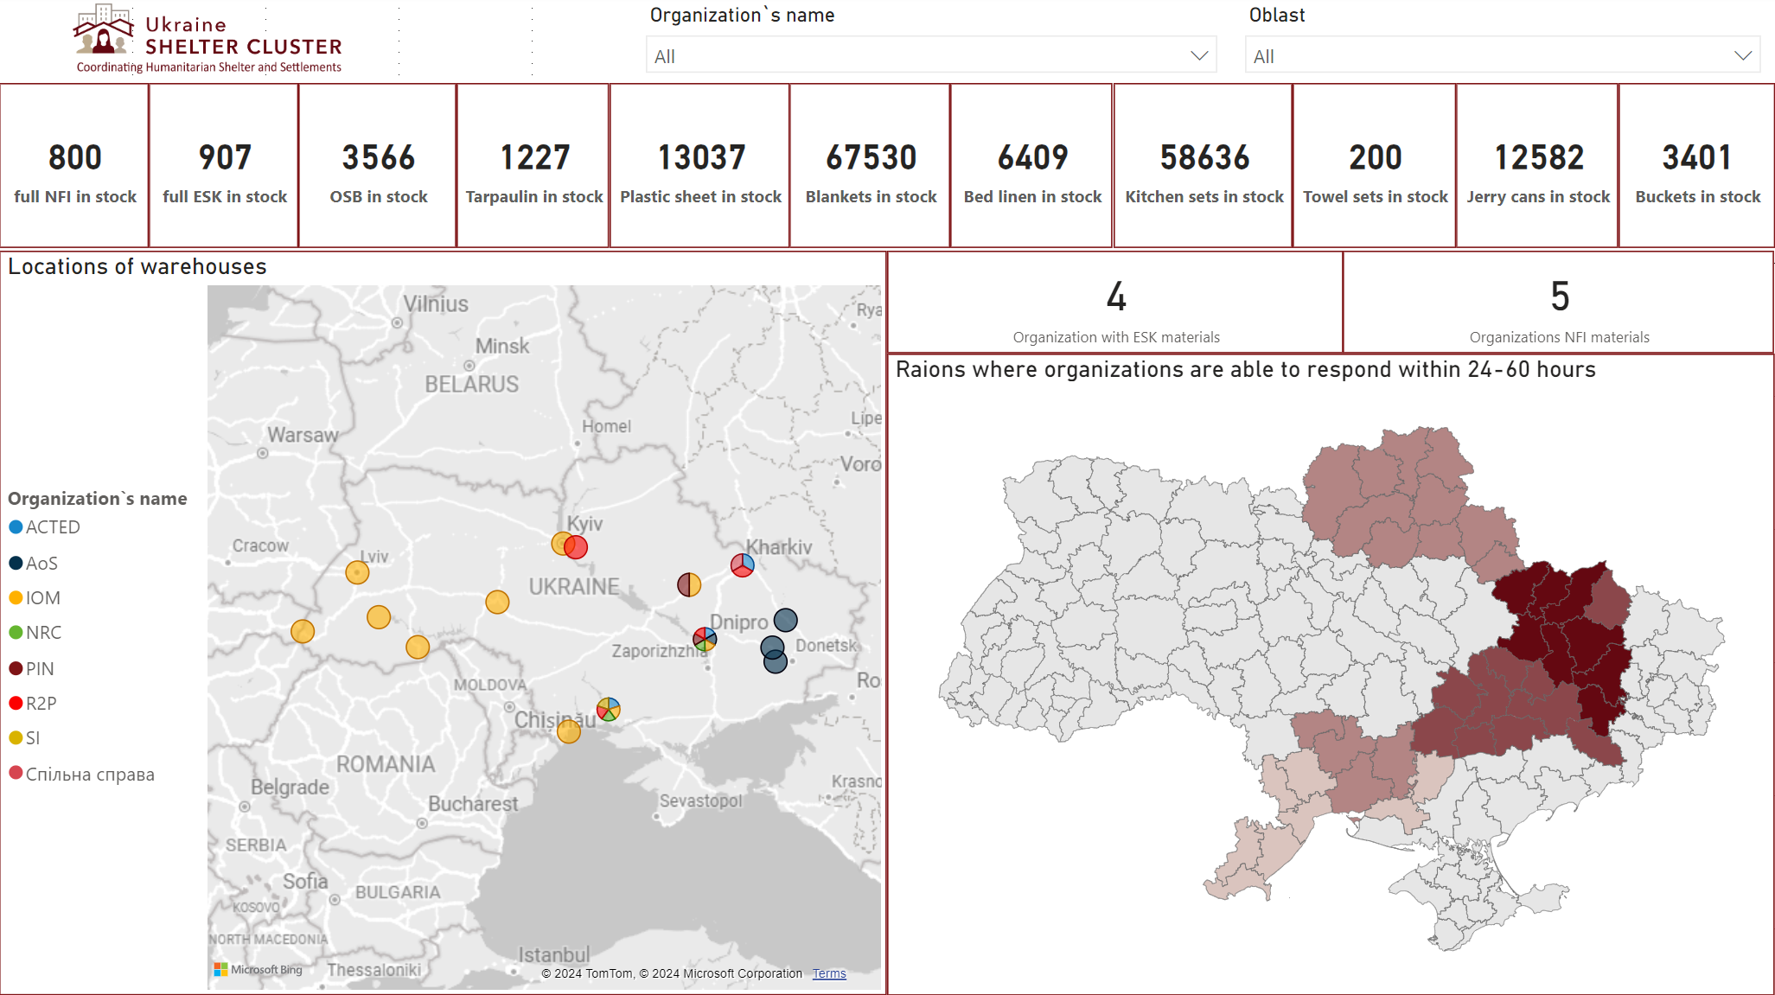
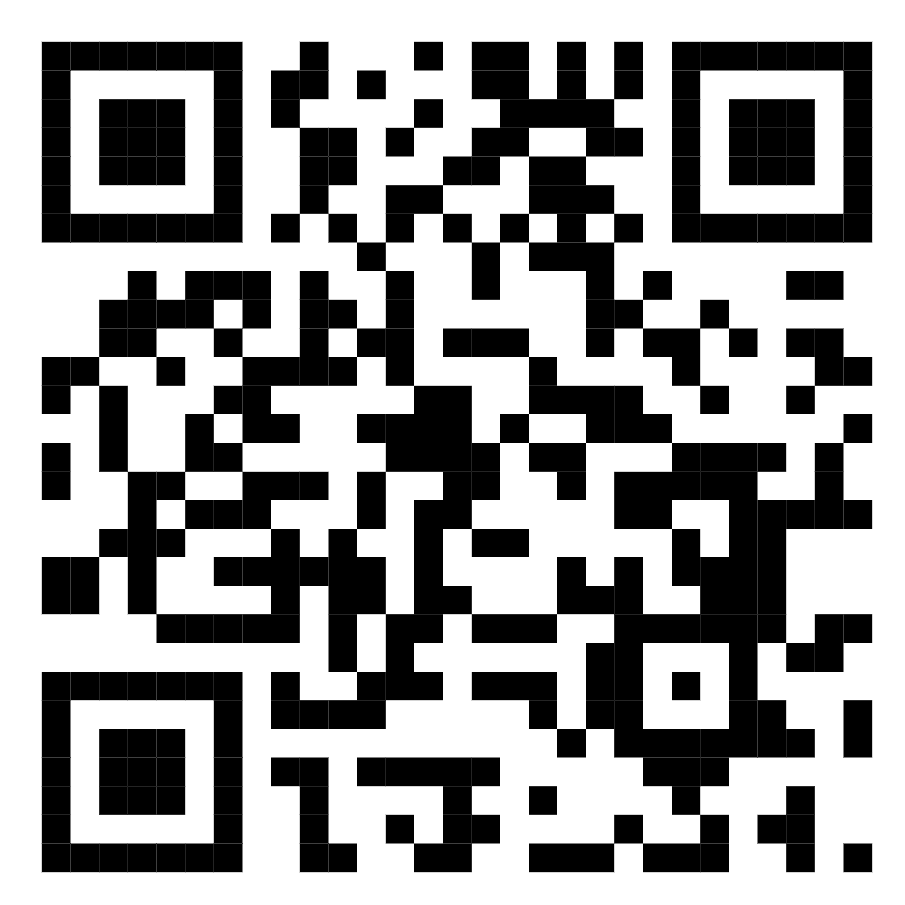
Stock_mapping/Мапування запасів
Notes:
Актуальні дані по запасах
Список орг, хто оновиви дані
Хто не оновив – хай оновлюють за посиланням
UNHCR, PROLISKA,Caritas, Save the children, SI HRK and Dnipro

Slide 4

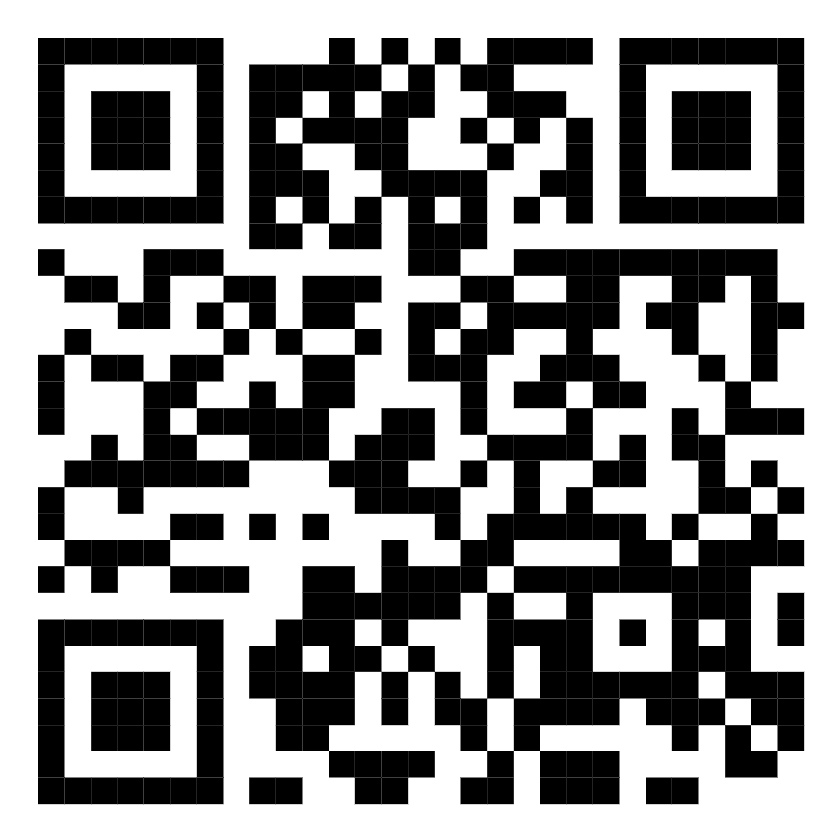
WhatsApp groups registration/
Реєстрація до груп WhatsApp
Notes:
Поінт з минулої зустрічі – чи всі, хто хотів додатися – додалися?
Якщо ні, хай сканують код, вказують свої уподобання

Slide 5
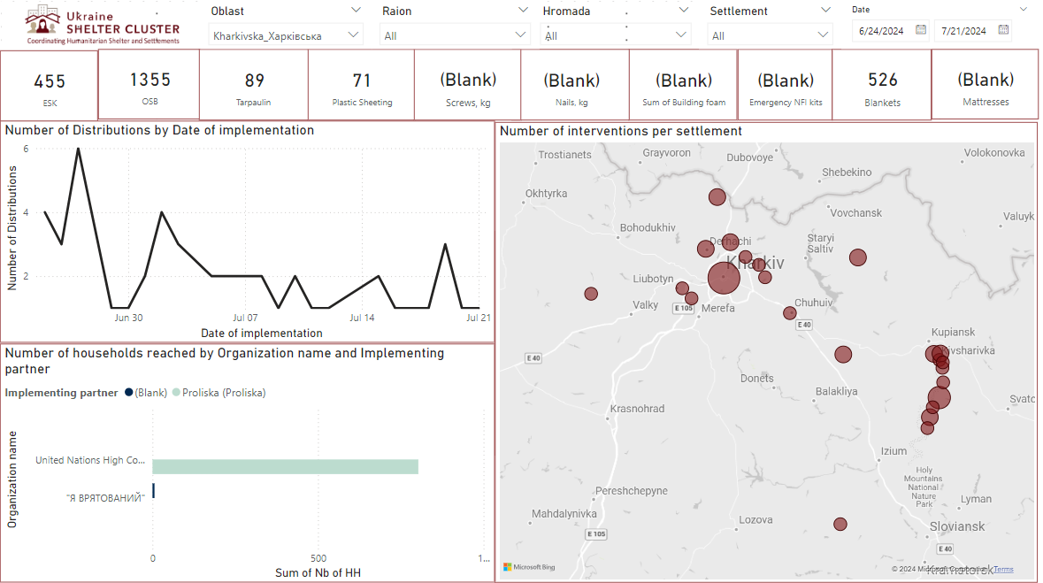
Emergency Shelter Response/ Реагування у надзвичайних ситуаціях
24.Jun.2024 – 21.Jul.2024
Partners that provide ESK, but do not report to WhatsApp groups/ Партнери, що розповсюджують ESK, але не звітують до груп екстреного реагування:
Caritas UA – 201 HHs
DRC – 266 HHs
Save the Children – 300 HHs
SPIR – 649 HHs
IOM – 1353 HHs

Slide 6
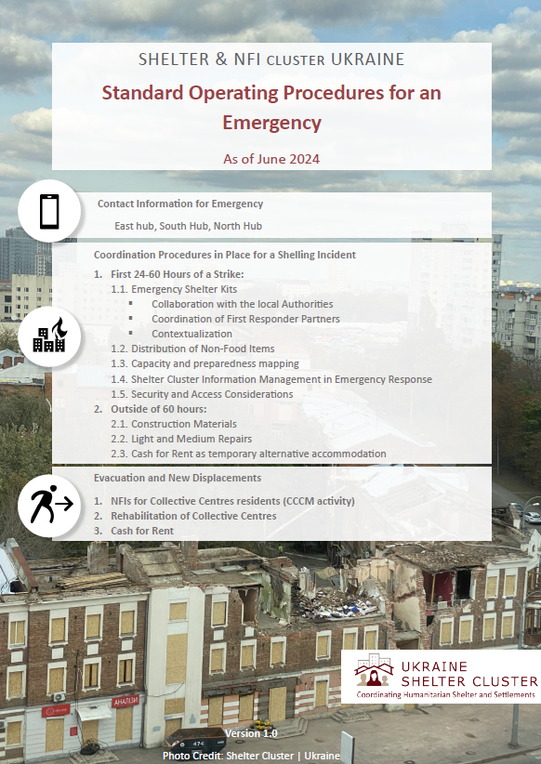
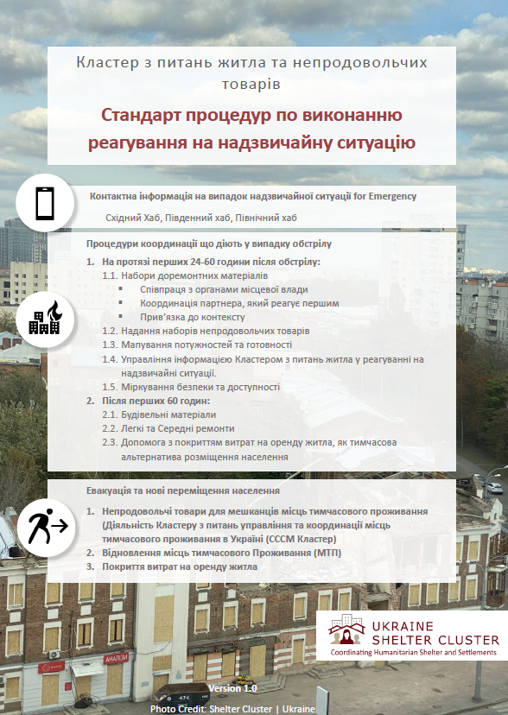
Notes:
Зміни до СОП
Переклад СОП на укр
Детально описані кроки щодо звітування до WhatsApp груп. Все працює разом через звітування до груп (бо інфа оновлюється кожного тижня, а звітування до AI – раз на місяць) + з мапуванням запасів для відображення готовності організацій покривати великі потреби, або закривати прогали у випадку, коли жодна з орг не відгукнулася на надзвичайну ситуацію
Створення робочих міні-груп з реагування для розподілення зон імплементацій між партнерами для уникнення дублювання та додання висновків з цих зборів міні – груп як додатки до СОП по кожній області

Slide 7
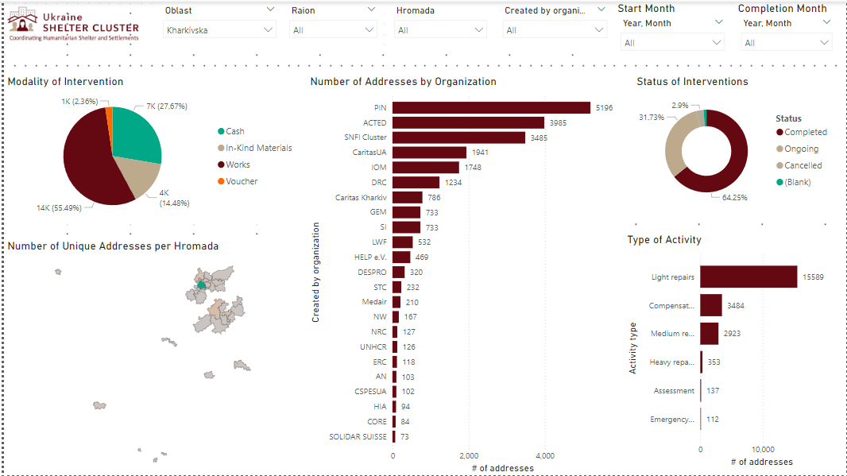
SIDAR
07/23
Notes:
East – SOS не добавляет данные
Food for Kharkiv тоже
Insulate Ukraine (IUA)
Polish Center for International Aid (PCPM)
Все они есть в Активити Инфо, по крайней мере по несколько активностей, но не добавляются в сидар. Solidar Susisse наоборот, не добавляются в АИ.

Slide 8
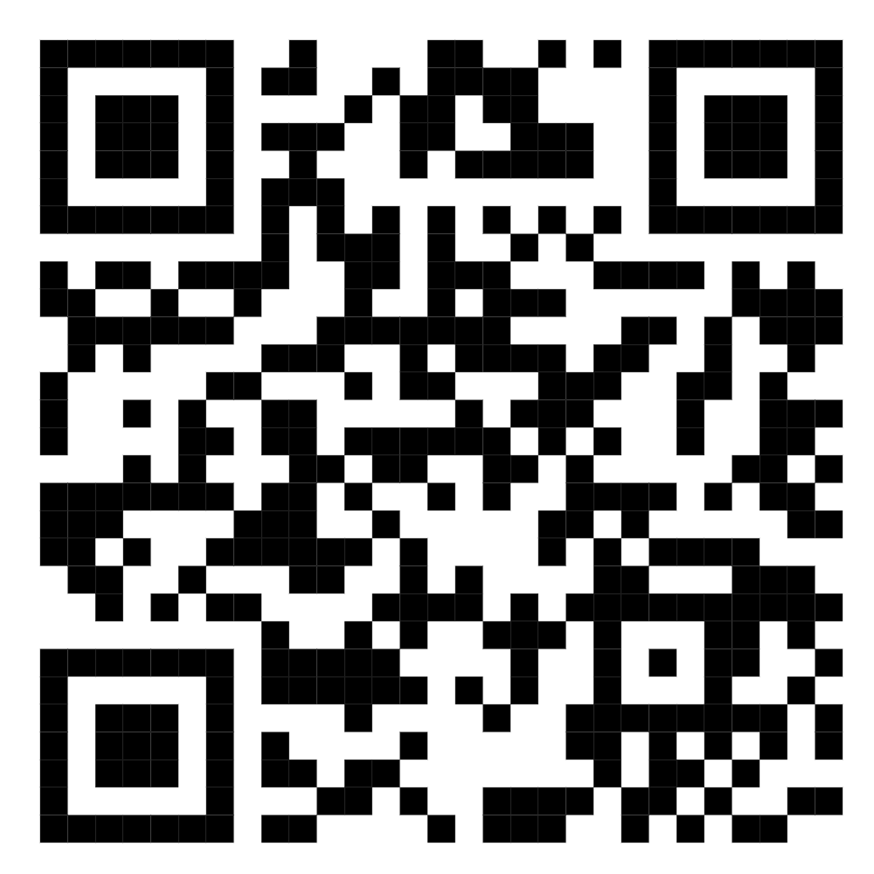
Needs per Hromada,Kharkiv oblast
Raion_Район | Sum of In-kind HH solid fuel/Потреба в твердому паливі в натуральній формі HH | Sum of HHs cash or voucher/Потреба в отриманні готівки або ваучера HHs | Sum of To cover by government/Покриття за рахунок державного фінансування
Bohodukhivskyi_UA6302_Богодухівський | 2900 | 2154 | 296
Chuhuivskyi_UA6314_Чугуївський | 2436 | 6597 | 617
Iziumskyi_UA6304_Ізюмський | 3392 | 5120 | 323
Kharkivskyi_UA6312_Харківський | 2515 | 3295 | 540
Krasnohradskyi_UA6306_Красноградський | 119 | 3082 | 801
Kupianskyi_UA6308_Куп'янський | 199 | 8183 | 609
Lozivskyi_UA6310_Лозівський | 842 | 1687 | 408

Slide 9
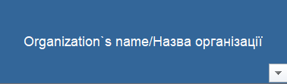
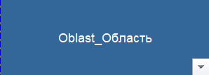
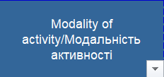
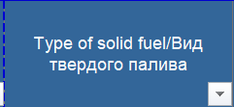
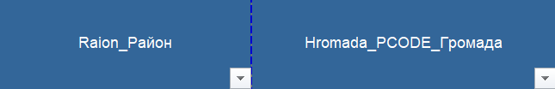
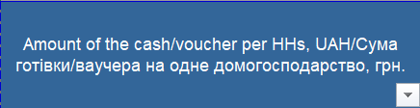
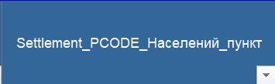

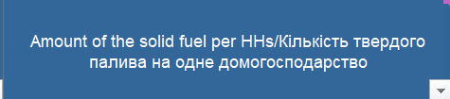
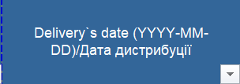
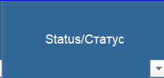
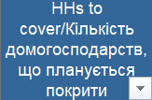
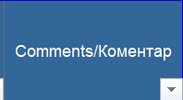
Winterization planing

Slide 10
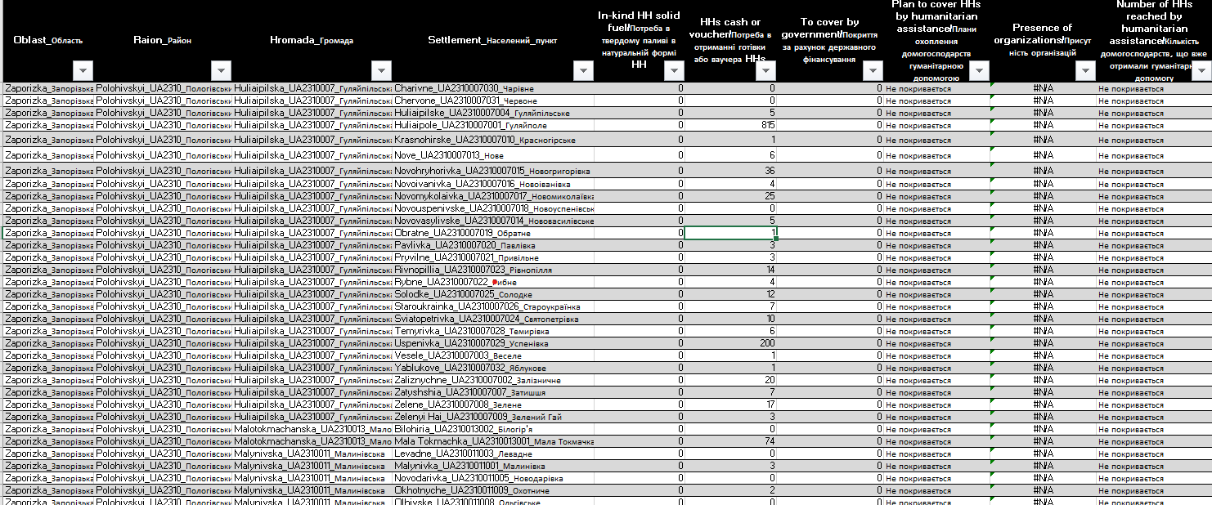
Master database/Головна база даних

